Slide 1
A Tökéletességhez vezető Ösvény
Teozófia nyilvános előadás
Bárány Károly
2015
Notes:
Bevezetésként azt szeretném mondani, hogy nagy öröm és megtiszteltetés itt beszélni és együtt tanulmányozni a Teozófia tanításait a jelenlévőkkel. Hadd emlékeztessek mindenkit, hogy az itt közölt tanítások a figyelem felkeltés céljára szolgálnak, és a leghalványabb lehetőségét is el akarom kerülni annak, hogy valaki ezeket végső igazságnak, vagy dogmának tekintse. A véleménynyilvánítás és a tanítások gyakorlati alkalmazásának szabadsága magától értetődő a Teozófiai Társulaton belül. És ha időnként teljes meggyőződéssel is beszélek bizonyos témákról, az nem jelenti azt, hogy azt kötelező érvényűnek kellene tekinti másvalaki számára. A mai előadásom címe: „A Tökéletességhez vezető Ösvény”.

Slide 2
Visszatekintés
Az elmúlt időszak nyilvános teozófiai előadásai hasonló témában
Csimma Vilmos: A Mesterek és az út hozzájuk – 2013
Fazekas József: A Mesterek - 2013
Fazekas József: A fejlődés útja és szakaszai – 2012
http://www.teozofia.hu/
Notes:
Amikor egy ilyen előadás megtartására való felhívás kerül közzétételre, akkor általában elkezdünk gondolkozni, hogy miről is lehetne beszélni. Aztán persze elsőre az embert éppen aktuálisan érdeklő témából jön az első ötlet, vagy beugrik egy előadás cím, amit aztán megír a társulat elnökének és csak utólag döbben rá, amikor elkezdi a témát feldolgozni, hogy mire is vállalkozott. Az is lehet, hogy ezt a témát már korábban mások is körbejárták, vagy említették és így a lehetőségek - ha az ember az ismétlést szeretné elkerülni – tovább szűkülnek. Így jártam én is …
Az utóbbi pár évben több könyvet is fordítottam ugyanattól a szerzőtől a „Tökéletességhez vezető Ösvény” témájában, a Teozófia újabb kori irodalmából: Legyetek tökéletesek; Így halottam; Ember: Az Isteni Szentháromság; Az Isteni ragyogás; Meditációk az Okkult életről; A Tökéletességhez vezető Ösvény. És amin most dolgozom szintén erről a témáról szól: A Magasságok hívó szava.
Úgyhogy alapanyag van bőven, mégis nehézséget okoz, hogy hogyan lehet ezt a nagyon sokrétű és komplex témát egyszerűen fogyasztható formában összesűríteni. Első lépésként megnéztem, hogy az elmúlt években tagtársaim miről beszéltek már előadásaikban …

Slide 3
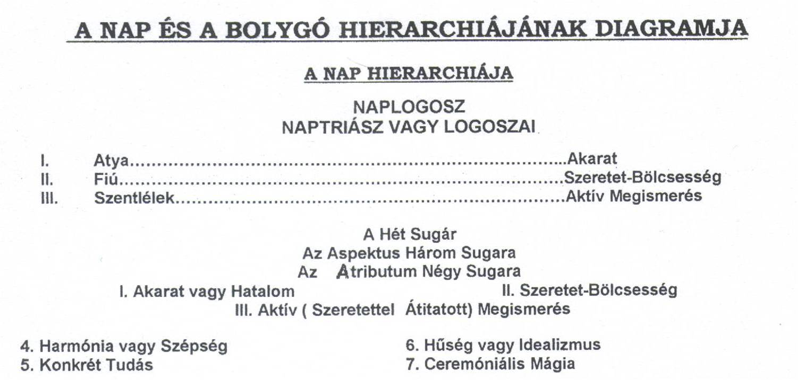
Néhány dia a korábbi előadásokból
Notes:
Szó volt Mesterekről, az Okkult Hierarchiáról, meg Beavatásokról, ami az Ösvény vége felé következik. Amikor már valaki segít és támogat. De talán nem esett elég szó az ösvény megtalálásáról és azon való elindulásról, amikor az ember magára van utalva, neki kell erőfeszítést tenni, mert ezt senki nem teszi meg helyette.

Slide 4
A Földi fejlődés
A fejlődés három fő jellemzője:
7-es alapú (szeptenáris) rendszer
A periodicitás törvénye alapján,
ciklikus kiáradás és visszatérés történik. Az aktív és a nyugalmi időszakok váltakoznak.
Kettős fejlődés van, amely a tudatot
és a tudathordozókat (testeket)
is érinti. Az anyagi fejlődés mellett a szellem (tudat) fejlődése, illetve TERVSZERŰ kibontakozása is végbemegy.
Notes:
A Föld bolygón az evolúció (fejlődés) kb. 2000 millió évvel ezelőtt kezdődött.
A Föld jelenlegi 4. körének emberisége kb. 63 millió évvel ezelőtt jelent meg. Összesen 7 gyökérfajból jelenleg az 5.-nél tartunk.
Az első két és fél gyökérfaj asztrális-éterikus testet viselt, ezért nem maradtak fizikai nyomai.
Az 5. gyökérfaj első egyedeit kb. 1 millió évvel ezelőtt kezdték el kiválasztani Atlantiszban.
A 6. gyökérfaj kb. 2600 a.d. indul és kb. 50000 a.d. körül éri majd el csúcspontját.

Slide 5
Tervszerű Fejlődés
„Amint az Ősi Bölcsesség feltárja a kereső tekintete előtt a fejlődés fenséges tervét, egyesek szívében égő vágy fakad, hogy magukat a Tervnek szenteljék. A világi élet minden dolga elveszíti a vonzást számukra, s azontúl nem lehetséges más, mint mindent odaadni az Eszményért. Az Eszmény magában rejti elérésének ígéretét, mert az ember belsejében ott van az ÚT, az IGAZSÁG és az ÉLET.” C. Jinarajadasa
Notes:
Az ideálok embere.

Slide 6
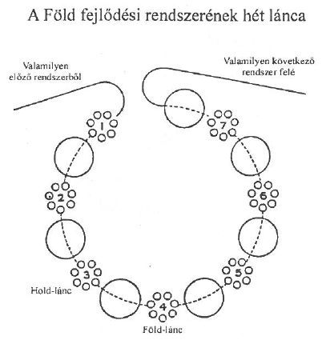
Az Emberiség helyzete
Az emberi birodalom becsült népessége 60 milliárd lélek.
A Föld-lánc 7. körének végére ebből várhatóan:
12 milliárd Adeptus
12 milliárd Arhat
12 milliárd beavatott lesz.
Felgyorsított fejlődéssel a „szűk és meredek” ösvényt választva még az ötödik kör előtt elérhető az Adeptusi szint.
Normál fejlődéssel a lélek a hetedik körben válik Adeptussá.
(Jelenleg a 4. lánc 4. körében a 4. bolygónál járunk.)
Notes:
Források: Reicher László – Teozófiai Panoráma; Powell – A Naprendszer

Slide 7
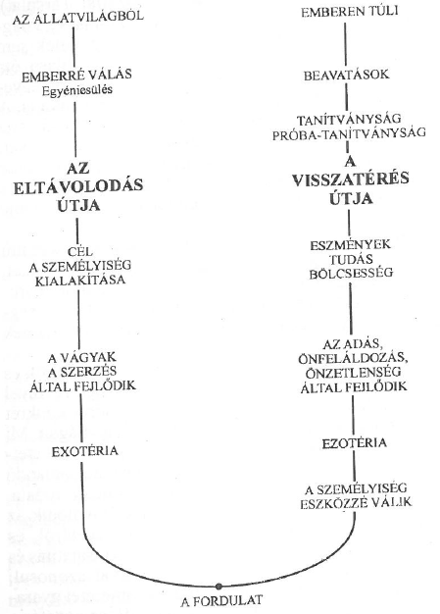
Az ember útja
A boldogság keresése
Őszinte elhatározás a fordulat végrehajtására
Hajlandóság a változásra
A teljesség keresése
Notes:
A megnyilvánult világegyetemben sokféle és sokszintű kiáradás és visszatérés van. A szellemi eredetből a tudat, az energia és az anyag különféle szintjeibe indított belemerülést egy tudatos visszatérés követi a szellemi eredetbe, az EGY-ségbe. Ezt a folyamatot az eltávolodás, a fordulat és a visszatérés útjainak is nevezik.
Amint az ember megjelenik a fejlődésben, az örök és halhatatlan szellem az eltávolodás útján egy részével eléri a sűrűbb anyagi szinteket. Az itteni tapasztalatszerzés érdekében pedig az egymást követő inkarnációkban kialakítja a múlandó és halandó személyiség(ek)et. Amint az ember tudata és figyelme egyre inkább belemerül és belebonyolódik az anyagi szintekbe, elfeledkezik szellemi eredetéről, és személyiségét azzal erősíti és fejleszti, hogy a kisajátítás és a szerzés révén az anyaggal és a formákkal azonosul. Világi tudásra és bölcsességre tesz szert. Az exoterikus tanok világában él.
Sok-sok élet és tapasztalat után rájön, hogy amikor csak önmagáért, vagyis saját személyes érdekeiért él, akkor a múlandóságnak, tehát a valótlanságnak dolgozik.
Ekkor bekövetkezhet, vagy bekövetkezik a fordulat, és az ember lassan elindul a visszatérés útján. Ez egy minőségi változást követel meg tőle. Itt kezdődik az ezotéria.

Slide 8
Igaz és hamis tanítások
Az igazi ezotériát még viszonylag kevesen képesek érteni és élni.
A probléma akkor van, ha egyes csoportok vagy „tanítók” úgy vélik, hogy ők már az ezotériával foglalkoznak, de valójában nem.
Figyelmeztető jelek: Nem várnak el erkölcsileg is tiszta, etikus életet és ártalmatlanságot. Pszichikus képességek kifejlesztését, csakrák vagy a harmadik szem megnyitását erőltetik. A vezetők tekintély tiszteletet és/vagy jelentős pénz adományokat követelnek és ezért beavatást, vagy a karma eltörlését ígérik.
Notes:
A kritikai intellektus bizonyos fokára a mai világban mindenkinek szüksége van, hiszen ma szinte mindenütt hamis próféták kínálják ál-szellemi portékájukat a gyanútlanoknak. Aki nem rendelkezik magas szintű kritikai intellektussal, az óhatatlanul áldozatául esik a legelső csalónak, akibe belebotlik. A magas szintű értelemre nem azért van szükség, mert az integráns módon hozzátartozik a szellemi felemelkedéshez, hanem azért, mert ennek a felemelkedésnek a feltételeit teremti meg. (Forrás: Beszélgetés Buji Ferenccel)

Slide 9
A tanítványság fokozatai
BEAVATOTT
„ A MESTER FIA”
ELFOGADOTT TANÍTVÁNY
PRÓBA TANÍTVÁNY
AZ IDEÁLOK EMBERE
Az elkülönültségből visszatérni az EGY-ségbe
Jóga – az EGY-ség tudománya
„Isten és közöttem állok én!”
Notes:
Mielőtt az ösvényhez szükséges erkölcsi képességekkel és általános életmóddal foglalkoznánk, az erkölcsiségnek a jóga-életben betöltött helyéről kell néhány dolgot elmagyaráznunk. Bármily hihetetlenül hangzik is, a jóga gyakorlásához nincs mindig szükség a magasrendű erkölcsösségre. Kétféle jóga van, - az alacsonyabb és a magasabb. Az alacsonyrendűnek bizonyos pszichikus képességek és a normálistól eltérő erők kifejlesztése a tárgya. Ehhez egyáltalán nem szükséges a jama-nijama transzcendentális erkölcsisége. Mind Indiában, mind Tibetben, továbbá más országokban is sok olyan jógi él szétszórtan, aki kétségtelenül rendelkezik a természetest meghaladó erőkkel és képességekkel, akit azonban semmilyen erkölcsi vagy jellembeli vonásban sem lehet a közönséges világi embertől megkülönböztetni. Ezek közül némelyik jó ember, önmagára összpontosult, esetleg hiú és beképzelt, azonban ártalmatlan. Mások, akik már az efféle emberek másik csoportjához tartoznak, nem nevezhetők ártatlanoknak és ártalmatlanoknak. Hajlamosak kétes jellegű tevékenységekben részt venni és amennyiben provokálják őket, árthatnak azoknak, akik útjaikat keresztezik. Van az ilyen jógiknak harmadik osztálya, csoportja is, akik határozottan a bal oldali ösvényen haladnak és őket a sötét-testvéreknek nevezik. Különféle magas fokon kifejlesztett erőik vannak, gátlástalanok és veszélyesek, bár külsőleg vallásosnak látszó életmódot alkalmazhatnak. Azonban bárki, akiben az intuíció kifejlődött, felismerheti az ilyen embereket és a kegyetlenségre, gátlástalanságra, valamint önteltségre, önhittségre való hajlamuk alapján meg lehet különböztetni őket a jobb oldali ösvény követőitől.
A magasabb jóga tárgya és célja nem a saját magunk felmagasztalása, az önimádat, az önhittség kielégítése, hanem a megvilágosodás és az azt követő megszabadulás az alsóbb rendű élet káprázataitól és korlátozásaitól, hogy másoknak is segíthessünk ezt elérni. Mivel az ilyen megvilágosodás eléréséhez a gyakorló bizonyos olyan fizikai és mentális fegyelemnek kell alávesse magát, amelyek azonosak a balkéz-ösvényen haladók által követettel, a két ösvény bizonyos távon át látszólag párhuzamosan halad. Azonban már korai szakaszban eljön az ideje, hogy az utak gyorsan kezdenek egymástól eltérni. Az egyik az erőnek és a hatalomnak az egyénben történő egyre fokozódó összpontosításához, továbbá az egy élettől való elszigetelődéshez vezet, a másik pedig az egyéni tudatnak az EGY-ség tudatba való fokozatos elmerüléséhez és az anyag megkötöttségeitől, rabságától, valamint a káprázattól való megszabaduláshoz vezet.

Slide 10
Meddig tart célba érni?
Az Ősi Bölcsesség azt is hangoztatja, hogy e tökéletesség elérése teljesen bizonyos minden ember „spirituális lelke” számára. Előbb vagy utóbb mind engedelmeskedni fogunk a Bibliában kapott parancsnak: „Legyetek azért ti tökéletesek, miként a ti mennyei Atyátok tökéletes.” (Mt.5:48)
Ez a folyamat a Karma Törvényének van alávetve és csak rajtunk múlik annak végrehajtása.
Notes:
Hisszük, hogy „minden gyermeke egy napon lábához ér, ha még oly messze is tévedt”.

Slide 11
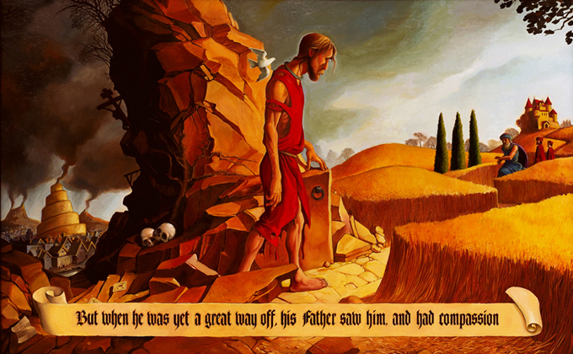
A tékozló fiú hazatér
Biblia: Lk.15:11-32
Notes:
"Egy embernek volt két fia. A fiatalabbik egyszer így szólt apjához: Apám, add ki nekem az örökség rám eső részét! Erre szétosztotta köztük vagyonát. Nem sokkal ezután a fiatalabbik összeszedte mindenét és elment egy távoli országba. Ott léha életet élve eltékozolta vagyonát. Amikor már mindenét elpazarolta, az országban nagy éhínség támadt, s nélkülözni kezdett. Erre elment és elszegődött egy ottani gazdához. Az kiküldte a tanyájára a sertéseket őrizni. Örült volna, ha éhségét azzal az eledellel csillapíthatta volna, amit a sertések ettek, de még abból sem adtak neki. Ekkor magába szállt: Apám házában a sok napszámos bővelkedik kenyérben - mondta -, én meg éhen halok itt. Útra kelek, hazamegyek apámhoz és megvallom: Apám, vétkeztem az ég ellen és teellened. Arra, hogy fiadnak nevezz, már nem vagyok méltó, csak béreseid közé fogadj be. Csakugyan útra kelt és visszatért apjához. Apja már messziről meglátta és megesett rajta a szíve. Eléje sietett, a nyakába borult és megcsókolta. Erre a fiú megszólalt: Apám, vétkeztem az ég ellen és teellened. Már nem vagyok méltó arra, hogy fiadnak nevezz. Az apa odaszólt a szolgáknak: Hozzátok hamar a legdrágább ruhát és adjátok rá. Az ujjára húzzatok gyűrűt, és a lábára sarut. Vezessétek elő a hizlalt borjút, és vágjátok le. Együnk és vigadjunk, hisz fiam halott volt és életre kelt, elveszett és megkerült. Erre vigadozni kezdtek. Az idősebbik fiú kint volt a mezőn. Amikor hazatérőben közeledett a házhoz, meghallotta a zeneszót és a táncot. Szólt az egyik szolgának és megkérdezte, mi történt. Megjött az öcséd, és apád levágta a hizlalt borjút, hogy egészségben előkerült – felelte. Erre ő megharagudott, és nem akart bemenni. Ezért az apja kijött és kérlelte. De ő szemére vetette apjának: Látod, én annyi éve szolgálok neked és egyszer sem szegtem meg parancsodat. És nekem még egy gödölyét sem adtál soha, hogy egyet mulathassak a barátaimmal. Most meg, hogy ez a fiad megjött, aki vagyonodat rossz nőkre pazarolta, hizlalt borjút vágattál le neki. Az mondta neki: Fiam, te mindig itt vagy velem, és mindenem a tied. S illett vigadnunk és örülnünk, mert ez az öcséd halott volt és életre kelt, elveszett és megkerült."

Slide 12
Megtisztulás
Sáros lábbal nem léphetünk a létra következő fokára
Fizikai
Asztrális (érzelmi)
Mentális (gondolati)
megtisztulás szükséges
„Tisztíts meg engem Uram, hogy méltóképpen szolgálhassalak … „
„ Ez a víz mosson le rólam minden
fizikai, asztrális és mentális
szennyeződést ! ”

Slide 13
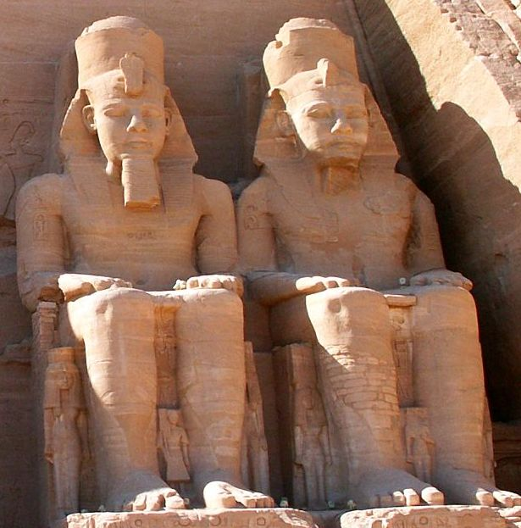
Meditáció
Kiüresíteni magunkat
Tudatosítani, hogy Én a halhatatlan lélek vagyok, aki testeket visel
Tudatosítani az EGY-séget minden élővel

Slide 14
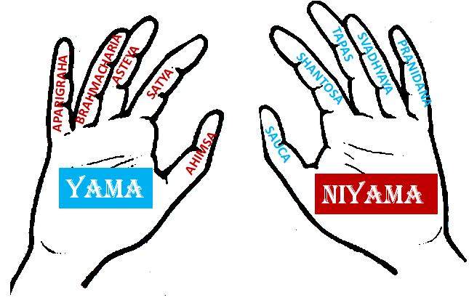
Jáma - Nijáma
Patandzsali – jóga szútrák (az EGYSÉG tudománya)
Az öt tartózkodás és az öt követelmény
Jáma – „ne tedd…” Nijáma – „tedd…”
Notes:
Ezeknek az elveknek az alkalmazása nagyban hozzásegíti a nyugati világ nyüzsgő forgatagában élő embert, hogy spirituális életet élhessen és a visszatérés útján haladhasson. Bárki, aki a jóga szerinti élet célját és az elérésével járó erőfeszítések természetét ismeri, meg fogja érteni, hogy nem lehetséges, de nem is ajánlatos senki számára, aki a világi életével van lekötve és teljes mértékben annak hatása alatt áll, hogy egyszeriben belemerüljön a jóga rendszeres gyakorlásába.
Az előkészítő jógához tartozik a nijámá-nál felsorolt öt elem közül az utolsó három, amelyet a krijá-jóga elnevezés alatt foglaltak össze. Ha valaki kellő mértékben érdeklődik a jóga filozófia iránt és a céljához vezető ösvényre akar lépni, először is szoktassa magát hozzá a fegyelemhez (áldozatvállalással és önzetlen szolgálattal).
Olyan nagy a különbség a közönséges világi ember szemléletmódja és élete és azon életmód között, amelyet a jógitól várnak el, hogy nem lehetséges az egyikről a másikra hirtelen átváltani. Amennyiben mégis megkísérelné, az olyan heves visszahatást váltana ki a törekvő elméjében, lelkében, hogy az még nagyobb erővel dobná vissza a világ életébe. Az önképzés előkészítő időszaka, amelyben a törekvő fokozatosan sajátítja el a jóga filozófiáját és technikáját, és ön-fegyelemhez szoktatja hozzá magát, könnyebbé és biztonságosabbá teszi az egyik életformáról a másikra való átmenetet. Egyébként magát a tanulmányozót teszi képessé arra, hogy rájöjjön vajon elegendően lelkes és buzgó-e ahhoz, hogy elfogadja és alkalmazza a jóga szerinti életet, és hogy komoly kísérletet tegyen a jóga eszményeinek elérésére. Túl sok esetben van olyan lelkesedő törekvő, aki látható ok nélkül hidegül el, vagy a jóga fegyelmet túl terhesnek és fárasztónak találja, és feladja. Az ilyenek még nem készek a jóga életre.
„A titkos tudományok útjára senki se lépjen rá vakmerően, mert ha egyszer elindult rajta, célhoz kell jutnia, különben elveszett. Ezen az úton kételkedni annyi, mint eszelőssé válni, megállni annyi, mint elbukni, visszahőkölni annyi, mint feneketlen mélységbe zuhanni.” Szepes Mária: A Vörös Oroszlán

Slide 15
Jáma 1. - Ahimsa (áhimszá)
Erőszakmentesség, ártalmatlanság
„Ne ártsunk” másoknak, sem gondolatban, sem szóban, sem cselekedeteinkkel
Legjobb tudásunk szerint sose okozzunk fájdalmat más élőlénynek.
Notes:
Ahimszá: Az erőszakmentesség és ártalmatlanság az élet egységét alapul vevő felismerésből kiinduló beállítottság és viselkedési mód, minden élőlény iránt. Mivel a jóga filozófiája az egy élet tanára alapozódik, könnyen felismerhető, hogy miért kell a külső viselkedésünket, az élet e mindent átölelő törvénye szerint alakítanunk. Ha ezt az alapelvet teljesen megértettük, akkor sokkal könnyebb lesz ennek az eszménynek életünkben való alkalmazása.
Anélkül, hogy komoly erőfeszítést tennénk, sokan kezdenek képzelt problémákat létrehozni, és akadémiai vitákba bonyolódnak arról, hogy mi is valójában az ahimszá, és hogy mennyire alkalmazható a gyakorlati életben. Ez azért rossz módja a probléma megközelítésének, mert viselkedésünkre vonatkozóan nem lehet kemény és gyors szabályokat, törvényeket lefektetni, rögzíteni. Az élet minden helyzete egyedi és friss életszerű megközelítést igényel. Ami valamilyen különleges körülmények között helyes, az összes tények mérlegelésével és egyenleg készítésével nem határozható meg mechanikusan. A minden körülmények közötti helyes cselekvés jó meglátása, fejlett és tisztult buddhi, vagy megkülönböztető képesség eredménye, és az elménk komplexumai által nem akadályozott buddhi működése, csupán a helyes dolog mindenáron való végzésének hosszas gyakorlása után lehetséges. Csakis a helyes dolog megtétele adhat erőt, hogy a jövőben is a helyeset tegyük, és hogy megszerezzük a helyes meglátásának képességét. Nincs más út. Így hát az a gyakorló, aki az ahimszá gyakorlásában kívánja magát tökéletesíteni, félre tesz minden akadémiai megfontolást, szigorúan ügyel az elméjére, érzelmeire, szavaira és tetteire és elkezdi azokat eszményeinek megfelelően szabályozni. Amint sikerül az eszményeit a gyakorlatba átvinni, lassanként, fokozatosan felfedik magukat a gondolataival, érzelmeivel és tetteivel járó kegyetlenségek és igazságtalanságok, látása kitisztul és a minden körülmények közötti helyes magatartás intuitíven válik ismertté. Az ártalmatlanságnak ez a látszólag negatív eszménye, a szeretet pozitív és dinamikus életévé alakul át és minden élőlény iránti gyengéd együttérzésben, valamint annak gyakorlati formájában, a szolgálatban nyilvánul meg.
http://brogamelbourne.blogspot.com.br/search/label/YAMAS%20AND%20NIYAMAS

Slide 16
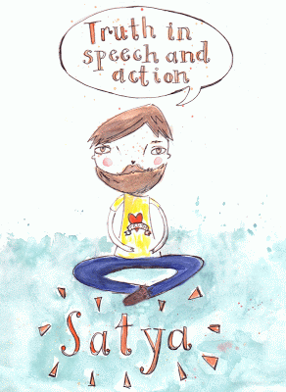
Jáma 2. – Satya (száttyá)
Hűség az igazsághoz
„Ne hazudjunk”
Az elme és a beszéd helyes, jóindulatú használata
Mondjunk igazat, cselekedjünk egyenes és tisztességes módon
Notes:
Szatya: az ezzel a kifejezéssel jelölt második erkölcsi tulajdonságot, úgyszintén sokkal átfogóbb értelemben kell venni, mint a pusztán igazmondás és megbízhatóság. Valójában minden túlzás, kétértelmű beszéd, mellébeszélés, csűrés-csavarás, színlelés, nagyra vágyás, hivalkodás, pózolás és hasonló hibák szigorú kerülését jelenti, amelyek benne vannak mindabban, amit akkor mondunk, vagy olyankor teszünk, amikor a dolgok nem felelnek meg pontosan annak, amit igaznak tudunk. A merő hazugság rossznak számít a civilizált társadalomban, azonban a szóbeli hamisságnak sok olyan változata létezik, amelyet konvenciókkal telített életünkben nem tekintenek kifogásolhatónak, vagy elítélendőnek. Azonban a gyakorló életéből mindezeket teljesen ki kell küszöbölni. Miért olyan fontos a jóga szerinti életben az igazmondás, vagyis a megbízhatóság? Először is azért, mert a hamisság sok különféle formája, mindenféle szükségtelen komplikációt okoz az életünkben és ezért az elmében lévő zavarok állandó forrása. Az olyan ostoba ember számára, akinél az intuíció elhomályosult, a hazugság a legegyszerűbb és legkönnyebb módja nem kívánatos helyzetből vagy nehézségből való kiszabaduláshoz. Képtelen meglátni, hogy valamely nehézség ilyen módon való megkerülésével, sok más komolyabb természetű nehéz helyzetet hoz létre. Bárki, aki figyelemmel kíséri a saját gondolatait, és tetteit, észre fogja venni, hogy egy hazugság általában számos más, azt támogató hazugságot követel és minden erőlködése ellenére, a legtöbb esetben az események olyan váratlan fordulatot vesznek, hogy előbb-utóbb kiderül a hazugság. Ez az erőlködés, hogy a hamisságot és a hamis látszatot fenntartsuk, különös feszültséget okoz a tudat alatti elménkben és mindenféle emocionális zavar táptalaja. Az átlagos ember, aki konvencionális képmutatásban éli életét, természetesen nem veszi észre az ilyesmit. Csak amikor az igazságosságot kezdi gyakorolni, akkor kezdenek szemei előtt a hamisság finomabb formái lelepleződni. Természeti törvény az, hogy amikor bármely hiba vagy bűn durvább formáit már kiküszöböltük, akkor ébredünk annak finomabb formáinak tudatára.
A fenti megfontolások mellett azért is kell a törekvőnek az igazmondást és a megbízhatóságot gyakorolni, mert az feltétlenül szükséges a buddhikus képesség vagy intuíció kibontakoztatásához. A jóginak számos olyan problémával kell szembe néznie, amelyek megoldása nem található sem a kézi könyvekben, sem a helyes gondolkozáson alapuló következtetésekben. Ezen problémák megoldására rendelkezésre álló egyetlen eszköz a felhőtlen, el nem homályosult, vagyis tiszta buddhi vagy intuíció. Mármost semmi nincs, ami annyira elhomályosítja az intuíciót, és gyakorlatilag megszünteti a működését, mint a hamisság bármilyen formája. Ha valaki a jógát a teljes igazságosság, igazmondás és megbízhatóság erényének elsajátítása nélkül kezdi el gyakorolni, olyan emberhez válik hasonlóvá, mint aki minden fényforrás nélkül indul el éjszaka a dzsungelt kutatni. Semmije nincs, ami nehézségeiben irányíthatná őt, és a sötét-testvérek által létrehozott káprázatok félre fogják vezetni. Ezért kell a jóginak előbb a tökéletes igazságosságot magára öltenie, mind gondolatban, mind szóban és cselekedetben, mert az ilyen vértezeten semmilyen káprázat nem képes áthatolni.
Ezeket a hasznossági megfontolásokat félre téve, a jógi tökéletesen őszinte és egyenes életének feltétlen szükségessége, magának a valóságnak a természetéből következik, amelyre a mi életünk és a világegyetem is alapozódik. Ez a valóság lényeges természetében szeretet és az igazságosság és a kettő nagy alapvető törvényszerűségei által fejeződik ki, ami végül is mindent meghódít. Amennyiben erőfeszítéseit siker kell koronázza, - a valóságot kereső jógi külső és belső élete szigorúan meg kell feleljen a természet ezen alaptörvényeinek. Bármi, ami a szeretet törvénye ellen van, kizökkent bennünket e törvénnyel való harmóniából és előbb vagy utóbb, magunknak okozott sok szenvedés árán visszahúz bennünket. Ezért olyan kedvelt az ahimszá (ártalmatlanság). Ugyanígy, a hamisság bármilyen formája az igazság alapvető törvényével esetleg meglévő harmóniából zökkent ki bennünket és valamilyenfajta mentális és érzelmi feszültséget hoz létre, ami megakadályoz bennünket az elménk harmonizálásában, megnyugtatásában és lecsendesítésében.

Slide 17
Jáma 3. – Asteya (ásztéjá)
Tisztesség, becsületesség
„Ne lopjunk”
Vonatkozik a tárgyak fizikai eltulajdonítására, visszatartására, de a gondolatban elkövetett lopásra is
Notes:
Aszteja: ez szó szerint a lopástól való tartózkodást jelenti. Itt is nagyon átfogó értelemben kell a szót vennünk és nem csupán a büntető törvénykönyv értelmében. Azok közül, akik valamelyes erkölcsi érzéket fejlesztettek ki, kevesen mennek el a tényleges lopásig, azonban a szigorúan vett erkölcsi szempontból véve, kevesen értékelhetők teljesen vétlennek. Ez azért van így, mert konvenciókkal telített életünkben, az illetéktelen kisajátítás sok közvetett és finomabb formája fölött hunynak szemet és igencsak érzéketlen lelkiismeretünk nem érzi magát eléggé zavartnak, amikor ezekben a gyanús tranzakciókban részt veszünk. Az úgynevezett civilizált ember nem engedi meg magának, hogy egy ebédről való távoztában egy ezüstkanalat tegyen a zsebébe, azonban lelkiismerete nem fogja eléggé piszkálni, amikor kötelesség végzésért külön juttatást ad vagy fogad el (hálapénz).
Az aszteja fogalmát ténylegesen nem csak a lopástól való tartózkodásként kell értelmezni, hanem az illetéktelen kisajátítás mindenféle fajtájától való tartózkodásként. A leendő jógi nem engedheti meg magának, hogy bármit elvegyen, ami ténylegesen nem az övé, nemcsak pénz, vagy javak formájában, hanem az olyan megfoghatatlan és mégis nagyra értékelt dolgokban is, mint az általa el nem végzett dolgok és feladatok érdeme, valamint olyan előnyök, amelyek ténylegesen nem illetik meg. Csak amikor valaki az illetéktelen kisajátítás iránti hajlam durvább formáit már bizonyos mértékben kiküszöbölte, akkor kezdi a tisztességtelenség finomabb formáit felfedezni, amelyek bele vannak szövődve az életünkbe, és amelyek felől alig vagyunk tudatosak. A jóga magasabb ösvényeire törekvőnek addig kell rendszeresen a nem kívánatos hajlamok fokozatos kiküszöbölésében haladni, amíg azok utolsó nyomait is eltávolította és az elméjét megtisztította és ezért az megnyugodott és elcsendesedett. Művészetként kell gyakorolja ezeket az előírt erényeket, az erkölcsi alapelveknek a mindennapi élet problémáihoz való alkalmazásának mind nagyobb finomsága céljából.

Slide 18
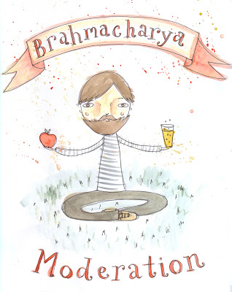
Jáma 4. – Brahmacarya (bráhmácsárjá)
Mértékletesség, önmegtartóztatás
„Ne vágyakozzunk”
Brahmához (a Legfelső Kozmikus Tudathoz) tartozónak lenni azáltal, hogy az összes létezőt a kozmikus tudat megnyilvánulásának tekintjük
Az Ő szent jelenlétében minden vágy elhal
Notes:
Brahmacsarja.: Néhány helyen szexuális önmegtartóztatásnak írják le ezt a követelményt, de ez a meghatározás véleményem szerint nem helyes. A brahmacsarja tágabb értelmében nem csak a nemi élvezetektől való tartózkodást jelenti, hanem mindenféle érzéki örömök iránti sóvárgástól való szabadságot is. Az érzéki örömök követése annyira része életünknek és boldogulásunkért olyan mértékben függünk ezeken, hogy bárkinél egészen természetesnek és kifogástalannak veszik az ilyen örömökben, a mértékletesség és a társadalmi kötelezettségek keretein belüli elmerülést. Az illatszerek használata, az ínyencség örömeibe való elmerülés, a szőrmék viselete és az érzékek hasonló élvezetei, annyira általánosak, hogy még ott sem tapad vád az ilyen örömök követéséhez, ahol számtalan élő teremtmény borzasztó szenvedésével járnak. Mindezt természetesnek veszik, és kevés ember fordít akár csak futó gondolatot is ezekre a dolgokra. A világ általános életét élő ember számára nem számítanak igazán azok a mérsékelt élvezetek, amelyek nem járnak más teremtmények szenvedésével. Ezen a fokon, ezek a normális élet részei. Azonban ezek a látszólag ártatlan örömök, a leendő jógi számára ártalmasak. Nem azért, mintha valami "bűnös" lenne bennük, hanem azért, mert állandó mentális és érzelmi zavarok lehetőségeit hordozzák magukban. Azok közül, akik megengedik, hogy az "érzékek tárgyai" vonzzák őket, senki nem remélheti, hogy azoktól a gondoktól és aggodalmaktól szabadon élhetnek, amelyek a világi ember életére jellemzőek. Amellett, hogy a mentális zavarok állandó forrása, az érzéki örömök követése az akarat aláásására hajlik, továbbá fenntartja a jóga-eszmény teljes szívvel való követésével szembe szálló elmebeli beállítottságot.
Mindenesetre szükséges megérteni, hogy valójában mi az érzéki örömök feladásának célja. Amíg a világban élünk, és az érzékszervekre ható mindenféle tárgyak között mozgunk, elkerülhetetlen, hogy mindenféle érzékszervi élvezetet érezzünk. Amikor ízletes ételt eszünk, nem tehetünk róla, ha érzékszervi élvezetet érzünk, - ez az étel ízlelő szemölcsökkel való érintkezésének természetes eredménye. Ezek szerint a jóginak azt a lehetetlen feladatot kell megkísérelnie, hogy kizárja a kellemes érzékeléseket? Nem! Egyáltalán nem. A baj nem az érzékelés érzésében van, ami egészen természetes, és önmagában ártalmatlan, hanem az élvezetes érzékelések tapasztalatainak megismétlődése iránti sóvárgásban. Ez az, amitől óvakodni kell, és ki kell irtani, mivel a vágy (káma) az, ami az elmét zavarja és nem a tényleges érzékelés. A jógi mindenki máshoz hasonlóan, mindenféle tárgyak között mozog, azonban elméje nem ragaszkodik az élvezetet adó tárgyakhoz, és nem taszítódik a kínt okozó tárgyaktól. Ezért nincs rá hatással a tárgyak jelenléte vagy hiánya. Valamilyen tárggyal való kapcsolat bizonyos érzékelést hoz létre, de a dolog a számára ott be is fejeződik.
A ragaszkodásmentességnek ezt az állapotát csak nagyon hosszas és szigorú önfegyelemmel és minden élvezetet adó tárgyról való lemondással lehet elérni, bár néhány kivételes törekvő számára, aki az előző életeiből erőteljes tapasztalatokat hozott magával, ez természetes és könnyen megvalósítható. Vannak, akik megengedik maguknak, hogy abban az önámításban maradjanak, hogy már nem ragaszkodnak az érzékek örömeihez, annak ellenére, külsőleg, látszólag folytatják az élvezetekben való elmerülést. Az ilyen embereket segíteni fogja ennek az önámításnak a szétrombolásában, ha komolyan megkérdezik magukat, hogy miért folytatják az élvezetek iránti engedékenységet, ha már ténylegesen kinőtték azokat. Tény az, hogy az átlagos gyakorló számára csakis az érzékek élvezeteiről való lemondás által fejleszthető ki és próbálható ki az irántuk való közömbösség. Tehát a szigorúság a jóga fegyelem szükséges része. Azok, akik megengedik maguknak, hogy abban a káprázatban folytassák az érzéki élvezetek kellemes életét, hogy "ezek a dolgok őket nem érintik", csupán elhalasztják a jóga eszmény komoly követése iránti erőfeszítést. A világi beállítottságú ember számára ijesztő ez a szigorúság, vagy éppen értelmetlennek tekintik, és sok esetben csodálkoznak, hogy a jógi tulajdonképpen miért is él. Azonban a jógi számára ez a ragaszkodásoktól való mentesség, az elme meghatározhatatlan békéjét és azt a belső erőt hozza magával, amely mellett az érzékek örömei elviselhetetlennek tűnnek.

Slide 19
Jáma 5. – Aparigraha (ápárigráhá)
Nagylelkűség, kevéssel is elégedettnek lenni
„Ne gyűjtsünk fölösleges vagyont”
Egyszerűen és szolidan éljünk, csak annyi vagyonunk legyen, ami éppen elégséges
Notes:
Ezt a kifejezést néha a kapzsiság hiányának fordítják, azonban a birtoklási vágytól való mentesség jobban fejezi ki a mögötte lévő fogalmakat. Ahhoz, hogy megértsük, miért lényeges a leendő jógi számára életének e hajlamát kiküszöbölni, csupán el kell gondoljuk azt a roppant nagy hátrányt, amit ez a hajlam életünkben jelent. A világi javak gyűjtésének hajlama annyira erős, hogy úgyszólván az emberi élet alapvető ösztöneként kell tekinteni. Amíg a fizikai világban élünk, a testünk fenntartásához néhány lényeges dologra van szükségünk, bár a lényeges és nem- lényeges viszonylagos kifejezések, és úgy tűnik, nincs határa az élethez szükséges dolgok lefaragásának. Azonban mi nem elégszünk meg az élet szükségleteivel. Nekünk luxus dolgok kellenek. Ezek nem a testünk és lelkünk együtt tartásához szükségesek, hanem a kényelmünk és az élvezeteink, örömeink fokozását célozzák. Azonban a fényűzési tárgyaknál sem állunk meg. Amikor már minden eszköz a rendelkezésünkre áll, amellyel életünk hátra lévő részére minden lehetséges kényelmet és élvezetet biztosítottunk, még mindig nem vagyunk megelégedve és folytatjuk a gazdagság és a vagyoni tárgyak halmozását. Azt lehetne hinni, hogy egy emberi lénynek elegendő egy hely a valódi szükségleteihez, azonban akinek már van egy háza, az még néhány másikat épít. Ezek a külön dolgok természetesen nem szolgálnak semmilyen más célt, csak azt, hogy gyermekes hiúságunkat kielégítsük és azt a vágyat, hogy embertársainknak fölényünket bizonyítsuk. A gazdagodás vágyának nincs határa és korlátlan az anyagi dolgok iránti igény, amelyeket magunk körül szeretünk tudni és ezért ezekben az esetekben nyilvánvalóan olyan ösztönnel van dolgunk, amelynek semmi köze a józan észhez, és okos gondolkodáshoz.
Itt nem szükséges megbeszélnünk azokat a komplikációkat, amelyeket ez az emberi ösztön a társadalmi és gazdasági területeken okoz a világban, azonban az egyén életében ennek az ösztönnek olyan hatása van, ami miatt a leendő jógi életében ezek kiküszöbölése feltétlenül szükségessé válik. A belevont tényezők közül néhányat vizsgáljunk meg. Először is olyan dolgok, és tárgyak gyűjtésére kell időt és energiát fordítani, amelyekre igazából nincs is szükség. Azután az összegyűjtött dolgok fenntartására és óvására kell ugyanígy időt és energiát fordítani, miközben az élet gondjai, aggodalmai és félelmei az összegyűjtött dolgok arányában fokozódnak. Azután gondoljunk a dolgok esetleges elvesztése miatti állandó félelemre, továbbá amikor időnként el is vész némelyik, micsoda kín és gyötrelem származik belőle, és mennyi sajnálkozás van, amikor végül is búcsút kell mondani ennek a világnak. Most mindezeket adjuk össze és nézzük meg, milyen óriási idő, energia és mentális erőpocsékolással jár ez az egész. Senki, aki komolyan törekszik az élet mélyebb problémáinak megértésére, nem engedheti meg magának, hogy ilyen módon herdálja el korlátozott lehetőségeit. Ezért a leendő jógi minden tulajdonát és igényét a minimálisra csökkenti, és életéből kiküszöböl és eltávolít minden olyan szükségtelen gyűjtést és halmozást, valamint tevékenységet, amelyek szétforgácsolják az energiáit, továbbá emellé az elme állandó zavarának forrásai. Megelégszik azzal, ami a karma törvényének természetes működése által jön hozzá.
Azonban rá kell mutatni arra, hogy valójában nem a bennünket körül vevő dolgok mennyisége az, ami számít, hanem a mi beállítottságunk azok irányába. Lehet csak néhány dolog a birtokunkban, de birtoklási vágyunk ösztöne ennek ellenére nagyon erős lehet. Másrészt dúskálhatunk a gazdagságban, és mégis szabadok lehetünk a birtoklás érzésétől.
Ezt a tételt a hindu szentírásokban sok történettel illusztrálják, például jól ismert történet Janakáé, aki palotában lakott és mellette a remete pedig egy kunyhóban. Lehet a legfényűzőbb körülmények között lakni a birtoklás minden érzése nélkül és készen, hogy a legkisebb tétovázás nélkül mondjon le mindenről. Azonban annak ellenére, hogy ez lehetséges, mégsem könnyű és a leendő jógi jól tenné, ha minden szükségtelen dologtól megszabadulna, mert csak így tanulhatja meg, hogy egyszerű és szigorú életet éljen. Még ha nem is ragaszkodik a tulajdonaihoz, akkor is időt és energiát kell a holmija rendben tartására fordítania, és ezt nem engedheti meg magának.
Azonban világosan meg kell érteni, hogy ezen erény kultiválásának szükségessége főleg a ragaszkodás-mentes elmeállapot biztosításában van. A fentebb hivatkozott további előnyök, bár fontosak, járulékos természetűek.

Slide 20
Jáma - Nijáma
A Jáma-ban foglalt gyakorlatok általában véve erkölcsiek és tiltóak, míg a Nijámában lévők fegyelmezők és alkotóak.
Az előbbi a jóga szerinti élet etikai alapjainak lerakását, míg az utóbbi a törekvő életének megszervezését célozza.
A Jámával kapcsolatos fogadalmak betartásai természetes módon a körülményektől függenek. A Nijáma viszont olyan gyakorlati életet ajánl, amin a törekvőnek napról napra rendszeresen át kell küzdenie magát, bármilyen körülmények közé is kerüljön.
Notes:
Ha például elmegy, és mint egy aszkéta egyedül él a dzsungelben, akkor alig lesz bármilyen alkalma a jáma erények gyakorlatba vitelére. A nagy fogadalom állandóan kötelező lesz a számára, azonban azt mondhatjuk, hogy gyakorlási lehetőség hiányában működésképtelenné válik.
A nijáma vonatkozásában viszont még ha minden társadalmi kapcsolattól teljesen el is lenne szigetelve, akkor is ugyanolyan szükséges maradna ezeknek a gyakorlatoknak a végzése, mintha nyüzsgő embertömegek között élne.

Slide 21
Nijáma 1. – Saucha (száócsá)
Az elme és a test tisztasága
„Legyünk tiszták”
Az ember külső világának – a test, a ruházat és a környezet – tisztasága
Az ember belső világának tisztasága: a rossz gondolatoknak jó gondolatokkal való helyettesítése.
Notes:
Saucsa: Nijama első eleme saucsa, vagyis a tisztaság. Mielőtt megértenénk, hogyan kell természetünk megtisztításának problémájával bánni, világossá kellene tennünk a tisztaságra vonatkozó elgondolásainkat. Mi a tisztaság? A jóga filozófiája szerint az egész világegyetem, mind a látható, mind a láthatatlan, az isteni tudattól áthatott isteni élet megnyilvánulása. Az isteni látomásban részesült megvilágosodott bölcs vagy szent számára, az atomtól valamely Brahmánda Isvara-ig, - vagyis egy naprendszer uráig, - minden az isteni élet eszköze, hordozója és ezért tiszta és megszentelt. Ezért magasabb szempontból, abszolút értelemben semmi sem tekinthető tisztátalannak. Így, amikor életünkkel kapcsolatban, a tiszta és a tisztátalan szavakat, vagyis kifejezéseket használjuk, nyilvánvalóan viszonylagos értelemben használjuk azokat. Itt azt a szót, hogy tisztaság, a tudathordozóinkkal kapcsolatban használjuk, és ezt nemcsak a fizikai érzékszervekkel megismerhető testünkre vonatkozóan, hanem a fizikain túli tudathordozóinkra vonatkozóan is, amelyek az érzelmeink, gondolataink és más szellemi képességeink eszközéül szolgálnak. Egy tudathordozóhoz viszonyítva, valami akkor tiszta, ha azt a tudathordozót képessé teszi vagy segíti, hogy azon a bizonyos fejlődési fokon, hatékonyan szolgáljon az isteni élet eszközéül. Viszont akkor tisztátalan, ha annak az életnek a teljes kifejeződésében akadályozza, vagy nehézségeket okoz a tudathordozó működésének gyakorlásában. Ezért a tisztaság egyáltalán nem abszolút, csupán funkcionális és az élet által elérni szándékolt következő fejlődési fokozathoz viszonyított. Ezért a tisztaság, valamely egyén tudathordozóiból mindazon elemek és működések eltávolítását jelenti, amelyek a megfelelő működésükben és a tekintetbe vett cél elérésében akadályozzák. A jógi számára ez a cél az önmegvalósítás, azáltal, hogy egyéni tudatát a legfelsőbb tudatába meríti, vagyis a jógaszútra értelmében eléri a megvilágosodást. Ezért a jógi számára a megtisztulás, kifejezetten azt jelenti, hogy olyan módon tartja fenn, tartja karban és alakítja át a tudathordozókat, hogy azok fokozottan szolgálhassák ezt az egyesítést.
Annak ellenére, hogy működési jellegűk, a tisztaság nagymértékben annak az anyagnak a működésétől függ, amiből egy bizonyos tudathordozó össze van állítva. A tudathordozó működésének hatékonysága nem csupán szerkezeti szervezettségén múlik, hanem a beleépített anyag természetén is. A tudatnak valamely tudathordozó általi kifejezését, kifeszített fémhúr által létrehozott különféle hangok keltéséhez lehet hasonlítani. Tudjuk, hogy a létrehozott hang három tényezőtől függ, éspedig a fém természetétől, a fémhuzal szerkezetétől (átmérője és hossza), valamint a ráható feszítő erőtől. Valamely tudathordozónak a tudat különböző állapotaira való reagálási képessége ugyanígy függ az anyagától, a fejlődés eredményeként fokozódó szerkezeti összetettségétől, valamint az érzékenységétől.
Az ok, hogy a tudathordozó anyaga miért határozza meg bizonyos mértékig az eszköz rezgési képességeit, abban a tényben keresendő, hogy az anyag és a rezgési képesség a természetben szétválaszthatatlanul összekapcsolódik. Minden anyagfajta bizonyos korlátozott rezgéstartományra rezonál. Ezért, ha az emberi tudat mélyebb (vagy magasabb) rétegeinek megfelelő magasabb és finomabb rezgéseket, az alsóbb tudathordozó eszközökbe kívánjuk lehozni, akkor gondoskodnunk kell, hogy a helyes és megfelelő anyagtípus épüljön beléjük.
A dzsivatmá minden alsóbb tudathordozója állandóan változik és a megtisztítás azt jelenti, hogy a testben lévő viszonylag durvább anyagot fokozatosan és rendszeresen, finomabb típusú anyaggal helyettesítjük. A fizikai test esetében viszonylag könnyű a kitisztítás és úgy valósítható meg, hogy élelem és ital formájában a megfelelő anyagféleségekkel látjuk el a testet. A hindu jóga – műveltség szerint három osztályba sorolják az ételeket és az italokat: tamaszikus-ba, radzsaszikus-ba és szátvikusba és annak a jóginak, aki tiszta és kifinomult testet kíván felépíteni, csak a szátvikusnak minősített ételek és italok engedélyezettek. A hús, szesz és a modern étrend annyi más tartozéka, teljesen használhatatlanná teszik a testet a jóga szerinti életre. Ha viszont a törekvő ilyen anyagok bevitelével nehezítette el és durvította meg a testét, akkor ahhoz, hogy megszabaduljon a nem kívánatos anyagtól, és testét megfelelően kifinomítsa, a hosszú diétázás periódusán kell átmennie.
A gondolatok és érzelmek kifejezésére szolgáló finomabb tudat-hordozó eszközök megtisztítása más és kifinomultabb folyamatokkal végezhető el. E tudathordozók esetében a rezgési hajlamokat minden nem kívánatos gondolatnak és érzelemnek az elméből történő kizárásával lehet fokozatosan megváltoztatni úgy, hogy állandóan és kitartóan magasabb és finomabb természetű gondolatokkal és érzelmekkel helyettesítik. Ahogyan ezeknek a testeknek a rezgései hajlamai változnak, ezzel egyenlő mértékben, bizonyos idő után úgy változik a testek anyaga is, és ha az erőfeszítést elegendő kitartással és hosszasan folytatják, akkor ennek megfelelően tisztulnak meg a tudathordozó eszközök is. Az igazi megtisztulás próbája, az ezekben a testekben felfedezhető természetes rezgési hajlamok vizsgálatával állapítható meg. A tiszta elme könnyen és természetesen gondol tiszta gondolatokat és érez tiszta érzelmeket és nehezére esik a nem kívánatos gondolatok és emóciók fenntartása, ugyanúgy ahogyan a tisztátalan elmének nehezére esik a nemes gondolatokkal és érzelmekkel való foglalkozás.
A finomabb tudathordozók megtisztításához, a hindu szellemi rendszerben ajánlott másik módszer a mantrák és imák állandó használata. Ez a tudathordozók gyakori nagy rezgés-számú vibrációját és a felsőbb szintekről való szellemi erők beáramlását idézi elő, és az így nap- mint nap történő megmozgatás által, a különféle tudathordozó eszközökből lassanként mintegy kimos minden nem kívánatos elemet. Ebből látható lesz, hogy a megtisztítás vagy saucsa pozitív gyakorlat, de nem következik be magától. Hosszú időszakon át, naponta kell átmennünk a megtisztító gyakorlatokon. Ezért foglalták a nijamába.

Slide 22
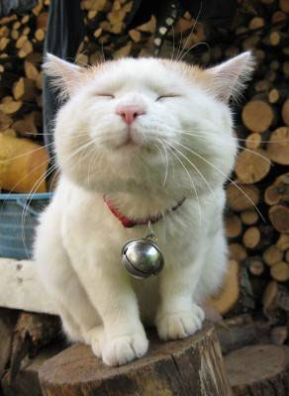
Nijáma 2. – Santosa (szántósá)
Elégedettség, derűs nyugalom
„Legyünk könnyedek”
Annak bizonyossága, hogy „tökéletes igazság uralkodik a világon”
A szellemi könnyedség állapotának fenntartása
Notes:
Szantosa: A nijama gyakorlatsor második tagja szantosa, amit általában megelégedettségnek fordítanak. A jóga szerinti életre törekvőnek a legmagasabb rendű megelégedettséget kell gyakorolni, mivel e nélkül nem lehetséges az elméjét az egyensúly állapotában tartania. A világban élő átlagos ember egész napon át mindenféle hatásnak van kitéve, és ezekre a hatásokra, szokásai, előítéletei, gyakorlatai, vagy pillanatnyi hangulata alapján reagál, vagy ahogyan mondani szoktuk, a természete szerint. Ezek a visszahatások, a legtöbb esetben, az elmében fellépő kisebb, vagy nagyobb zavarokkal járnak, szinte alig van bármilyen reagálás, amelyet nem –kísérnének az érzelmek, vagy az elme fodrozódásai, felborzolódásai. Alig volt még idő, hogy az egyik benyomás által okozott megrázkódtatás zavara elüljön, amikor egy másik megrázkódtatás ismét kilöki az elmét az egyensúlyából. Az elme néha látszólag nyugodt, azonban ez a nyugalom csak felszínes. A felszín alatt a zavarok olyan alsó áramlata van, amely a felszínesen nyugodt tengerszint alatt bekövetkező hömpölygő áramlathoz hasonlít.
Az elmének ez az állapota nem feltétlenül kellemetlen, és a legtöbb ember természetesnek veszi, de ez egyáltalán nem vezet az egy-pontúságra, és ameddig tart, az elme kifelé fordulásra irányuló erős hajlamát eredményezi. Ezért az állandó zavarnak ezt az állapotát, a törekvő az akarat, a meditáció, és más rendelkezésre álló eszközök tudatos és határozott gyakorlásával, az állandó egyensúly és nyugalom állapotára kell változtassa. Célja az olyan állapot elérése, amelyben bármi történjen is a külső világban, vagy elméje belső világában, tökéletesen nyugodt maradjon. Célja nem csupán az, hogy a mentális zavarok esetére, vagy amikor bekövetkeznek, megszerezze azok elfojtására vagy lecsillapítására való erőt, hanem, hogy azt a ritkább erőt szerezze meg, amellyel képes bármilyen zavar keletkezésének még csak a bekövetkezését is megelőzni. Tudja, hogy ha megengedte valamely zavar bekövetkezését, sokkal több energiát követel azon teljesen felül emelkedni. De még ha külsőleg gyorsan el is tűnne a zavar, a belső tudat alatti része még hosszú ideig megmarad.
Az egykedvűségnek, higgadtságnak, lelki nyugalomnak ezt a fajtáját csak a tökéletes elégedettség alapjaira lehet építeni, amely az a képesség, hogy akármi történik a gyakorlóval, ő megelégedett maradjon. Ez az elme rendkívül pozitív és dinamikus állapota, amelynek semmi köze nincs ahhoz a negatív mentalitáshoz, amely a lustaságra és a kezdeményező képesség hiányára alapozódik, és amelyet az emberek világszerte joggal vetnek meg mélységesen. Ez a pozitív állapot, az emberiséget irányító és befolyásoló személyes élvezetek, kényelmek és más megfontolásokkal szembeni tökéletes közömbösségre alapozódik. Célja annak a békének az elérése, amely az embert teljesen túlviszi a káprázat és nyomorúság birodalmán.
E legfőbb, legmagasabb szintű megelégedettség művelése és az elmének ebből következő békés nyugalma, hosszas önfegyelem eredménye, de ehhez sok kínnal és szenvedéssel járó tapasztalaton kell átmenni. Nem szerezhető meg egyszer a mindenkorra az akarat puszta kifejtésével. A természetnél erősebb szokásokat és számtalan élet idején kifejlesztett szokásokat nem lehet mind egyszerre megváltoztatni. A helyes magatartás gyakorlásában ezért van szükség az elme állandó éber élénkségére és működtetésére, és úgyszintén ezért került ez az erény a nijama keretébe.

Slide 23
Nijáma 3. – Tapas (tápász)
Áldozatvállalás, önzetlen szolgálat
„Feledkezzünk el önmagunkról mások szolgálatában”
A kollektív fejlődés érdekében áldozatot hozunk
A cselekedeteink gyümölcseiről való lemondás
Notes:
Tapasz: igen átfogó kifejezés és az európai nyelveken valójában nincs is pontos megfelelője. Számos kifejezés jelentőségét foglalja magában: megtisztítás, önfegyelem, szigorúság. Ez a szanszkrit kifejezés különféle gyakorlatok olyan csoportját jelenti, amelynek célja az alsóbb természet megtisztítása és fegyelmezése, továbbá, hogy a dzsivátmá tudathordozóit vaskemény akarat ellenőrzése alá vonja. A szó értelme valószínűleg abból az eljárásból származik, amikor az ötvözött aranyat erős „túlhevítéssel” kezelik, ami által kiég a salak és a tiszta arany marad vissza. Az egész jellem építés tudományát tapasz gyakorlatként lehet felfogni, mivel az alsóbb tudathordozó eszközeinket eközben tisztítjuk meg és helyezzük ellenőrzés alá. Azonban ortodox értelemben a tapasz kifejezést különösképpen bizonyos meghatározott gyakorlatokra értik, amelyeket a fizikai test megtisztítására és ellenőrzésére, valamint az akaraterő kifejlesztésére alkalmaznak. Ezek a gyakorlatok böjtölést, különféle fogadalmak betartását, pránajámát, stb. foglalnak magukban. A tapasz gyakorlatához, egyes félrevezetett emberek a legszélsőségesebb fogadalmakat teszik, mint például a kar felemelését és számos éven át abban a helyzetben tartását, még akkor is, ha az a kar elsorvad. Azonban a jóga megvilágosodott iskoláiban nagyon helytelenítik az ilyen gyakorlatokat és ászurikusnak, démoninak nevezik.
Tapasz rendszeres gyakorlása általában olyan egyszerű és könnyű gyakorlatokkal kezdődik, amelyek az akaraterő használatát igénylik és olyan összetettebb gyakorlatok folyamatos fokozataival folytatódnak, amelyek célja a tudathordozó eszköz és a tudat különválasztása. A tudat a legtöbb embernél általában erősen azonosul azzal a tudathordozóval, amelyen át működik. Tapasz gyakorlása fokozatosan fellazítja ezt a társulást és a tudatot képessé teszi, hogy részben elkülönüljön a tudathordozótól. Azzal, hogy mind inkább a „nem-én” részeként ismeri fel a tudathordozó eszközt, csökken „ászmitá”, vagyis az „én ez vagyok” tudata. Csak miután a szádhaka bizonyos mértékig megszerezte a tudatnak az eszközeitől való különválás képességét, akkor tudja azokat az eszközöket megtisztítani és ellenőrizni, irányítani és a jóga céljaira használni.

Slide 24
Nijáma 4. – Svadhjaja (szvádjájá)
(Ön-)tanulmányozás
„Olvassunk ősi szentiratokat és spirituálisan fejlettebb emberek által írt könyveket”
Próbáljuk felfogni azok igazi értelmét és mélyebb jelentését
Notes:
Szavadhjája: Ezt a kifejezést az ősi szentírások tanulmányozásához néha korlátozott értelemben használják. Azonban ez az értelmezés az elvégzendő munkánk csak egy része, - az első lépés. A tanulmányozó, - ahogyan azt minden más tudomány tanulmányozásánál teszi, - előbb természetesen alaposan meg kell ismerjen minden, a jóga különféle aspektusaival foglalkozó lényeges irodalmat. Ezen a módon szerzi meg a jóga eszményei követésével járó elméleti alapelvek és gyakorlatok szükséges ismeretét. Továbbá fogalmat alkot a jóga gyakorlataival kapcsolatos minden dologra vonatkozó helyes szempontról, valamint a különféle módszerek viszonylagos értékéről is.
Miközben ez a tanulmányozás csupán elméleti és nem viszi nagyon messzire az ön-megvalósulás útján, mégis nagyon sokat jelent a tanulmányozónak. A keresés és kutatás ezen útjára induló sok embernek nagyon homályos és zavaros az intellektuális háttere és hiányzik nekik a téma világos és széleskörű felfogása és megértése, amely olyan szükséges az állandó haladáshoz. Mivel elégtelen a keresés és kutatás különféle problémáira vonatkozó szükséges tudásuk, ezért hajlamosak, hogy ezeket a problémákat túl leegyszerűsítsék és lehetetlen eredményeket várjanak el. Előbb, vagy utóbb kiábrándulnak, és sikertelenekké válnak, vagy azon gátlástalan emberek áldozatai lesznek, akik jógik-ként pózolnak, akik annak érdekében, hogy áldozataikat követőik táborába csalják, mindenféle fantasztikus dolgot ígérnek nekik. A tudományos törekvés bármely körében elérendő sikerhez, széleskörű és általános intellektuális háttérre van szükség, és mivel a jóga kiváltképpen és mindenek előtt tudomány, így ez a követelmény erre a tudományra is igaz.
Azonban annak ellenére, hogy a jóga-irodalom alapos és részletes tanulmányozása szvádhjája szükséges része, az mégis csak az első lépés. A következő lépés a könyvek által és más módokon, azok intellektuális aspektusaiban tanulmányozott mélyebb problémákon való állandó gondolkodás és elmélkedés. Ez az állandó elmélkedés készíti elő az elmét a belülről jövő igazi tudás fogadására. Bizonyos fajta szívó hatást gyakorol és az intuíció lélegzetét vonja be az elmébe. A tanulmányozó így mélyebben lát a jóga szerinti élet problémáiba. Minél világosabb a betekintés ezekbe a problémákba, annál lelkesebbé válik a tényleges megoldásra való törekvés vagy annak a transzcendentális tudásnak a megszerzésére irányuló kívánság, amelynek fényében minden kétely teljesen megoldódik, és el lehet érni az örökkévaló békéjét. Az élet nagy és alapvető igazságain való gondolkodás és elmélkedés, fokozatosan és észrevétlenül, a közönséges értelemben vett meditációvá kezd alakulni és az elme mind fokozottabban válik elfoglalttá a kutatás tárgyában. Ez a tárgy nem kell, hogy feltétlenül valamilyen filozófiai természetű elvont igazság legyen. Lehet az odaadás valamely tárgya is (egy példakép), akivel a törekvő bensőséges kapcsolatba akar lépni, akivel egyesülni kíván. Az odaadás tárgya az egyén vérmérséklete szerint fog különbözni, azonban az elme állapota, - amely a szellemi elmélyedés és erős tudásvágy, - többé kevésbé ugyanaz marad.
A szellemi elmélyedés egypontúságának megvalósításához nagyon segítő a mantrák használata. A sztádhaka Ista-Devatá-jának (isteni lény, aki iránt odaadást érez) mantráját vagy bármilyen jól ismert mantrát, mint például a gájatrit vagy a pranavát (Om) használhatja. Amint már mondtuk és rámutattunk, ezek a mantrák a tudat alsóbb eszközeit harmonizálják, érzékenyebbé teszik azokat a finomabb rezgések iránt és végül az alsóbb és a felsőbb tudat részleges egyesülését hozzák létre. Így láthatjuk, hogy bár a gyakorló intellektuális tanulmányozással kezdi, azt az elmélkedés, meditáció, tapasz, stb. haladó fokozatain át kell tovább vinni addig a pontig, amíg már minden tudást vagy odaadást, a saját erőfeszítései révén belülről kap meg. Ezt jelenti a szvádhjája szóban a szva előképző szótag. Minden külső segítséget elhagy, mint például a könyveket, előadásokat, megtárgyalásokat, megbeszéléseket, vitákat, stb. és saját elméjébe merül el mindenért, amire keresései és kutatásai közben szüksége van.

Slide 25
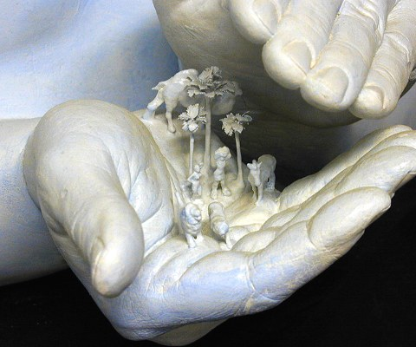
Nijáma 5. – Isvara pranidhana (Isvárá pranidána)
Az Isten akarata iránti odaadás
„Rendeljük alá saját szabad akaratunkat az Isteni akaratnak”
„Legyen meg a te akaratod, amint a mennyben, úgy a földön is”
Együttműködés az Isteni terv megvalósításában
Notes:
Isvara-pranidhána: Ezt a kifejezést rendszerint Isvará-ban vagy Istenben való megnyugvásként fordítják, azonban annak a ténynek a figyelembe vételével, hogy Isvara-pranidhána haladott gyakorlata szamádhi tudatállapotot képes létrehozni, nyilvánvaló, hogy a szót mélyebb értelemben használják, mint az átlagos vallásos embernek az a felszínes mentális erőfeszítése, hogy belenyugodjon Isten akaratába. Amikor az ilyen ember effajta mentális kijelentést vagy megállapítást tesz, akkor valójában arra gondol, hogy Isten akarata a legfelsőbb abban a világban, amelyen uralkodik és hogy örömmel veti alá magát annak az akaratnak, bár lehet, hogy a megállapítást előidéző tapasztalat nem kellemes. Ez a magatartás hasonló a király döntését lojálisan fogadó alattvalóéhoz.
Azonban világos, hogy bár az istenfélő embernek ez a beállítottsága jobb, mint az élet bonyodalmaival és szenvedéseivel szembeni neheztelés, ez önmagában nem viheti túl messzire a szellemi kibontakozás és megvalósulás útján, amely végül is a szamádhiban éri el a csúcspontját. A tény, hogy Isvara-pranidhána folyamatos gyakorlása végül szamádhihoz vezethet, határozottan arra mutat, hogy ez a folyamat a törekvőben sokkal mélyrehatóbb átalakulást jelent, mint az élete folyamán őt elérő bármilyen tapasztalat és megpróbáltatás puszta elfogadását.
A jóga tudományának alapját képező filozófia szerint, a bennünk lévő valóság, mentes az életünk korlátozásainak és nyomorúságainak okát képező alapvető káprázattól.
Az egyéni tudat vagy purusa ennek a valóságnak a megnyilvánulása. Akkor mégis hogyan kerül a nagy káprázat és az alsóbb élet abból következő szenvedései befolyása alá? Az „én”-tudat megterhelése által, amely arra készteti őt, hogy a tudathordozó eszközeivel és a környezetével, amelybe került, azonosítsa magát. Amíg aszmitá-nak, vagyis az „én”-ségnek ez a fátyla borítja az igazi természetét, - szvarupát – továbbra is megkötik az élet korlátozásai és illúziói és az egyedüli mód, hogy szabadságát ismét elnyerje az, hogy eltávolítsa az „én”-tudatnak ezt a burkát. Ez az egész jóga-filozófia mögött lévő alapeszme és minden jóga-rendszer, közvetlenül vagy közvetve, egyik módszerrel vagy a másikkal, ennek az „én”-tudatnak az elpusztítását célozza. Az egyik ilyen mód vagy eszköz Isvara-pranidhána gyakorlása. Célja aszmitá (az én-ség) szétoszlatása, feloldása azzal, hogy az egyéni akaratot rendszeresen és folyamatosan belemeríti Isvara akaratába és ezzel magát a probléma gyökerét pusztítja el.
Ezért az Isvara-pranidhána gyakorlása annak megállapításával, kihangsúlyozásával, kijelentésével kezdődik, hogy: „Nem az én, hanem a Te akaratod legyen meg”. Ennek azonban itt nincs vége. Állandó erőfeszítés történik, a tudatnak a személyiség szintjéről, - amely az „én”-tudat székhelye, - történő visszavonására abba a legfelsőbb tudatba, akinek akarata a megnyilvánult világban működik. Ez az erőfeszítés a törekvő vérmérséklete és korábbi tapasztalatai szerint sokféle formát ölthet. Felmerülhet a komoly vágy, hogy annak a legfelsőbb akaratnak a tudatos eszközévé váljon, amely a megnyilvánult világegyetem kibontakoztatásában fejeződik ki. A személyiség korlátozottságai miatt, ennek az akaratnak a kifejeződése akadályozást szenved és minél nagyobb az önzés, annál nagyobb az akadályozás és az ebből következő akadály. Az Isvara-pranidhánát gyakorolni kívánó törekvő igyekszik ezt az akadályt úgy elhárítani, hogy személyisége az isteni akarat tudatos eszközévé váljon. Szükségtelen mondani, hogy ez fokozatos folyamat és a gyakorló hosszú ideig, mintegy a sötétben kell dolgozzon, igyekezve lelkiismeretesen és pontosan végezni, amit helyesnek gondol, anélkül, hogy tudatosan ismerné az isteni akaratot. Azonban, amíg a személyiséget nem vonta ellenőrzése alá, nem szükséges az isteni akarat ismerete, mert még ha ismerné is azt az akaratot, az önfejű makacs, személyes, kiszámíthatatlan és ellenőrizhetetlen személyisége nem teszi lehetővé annak az akaratnak a szabad és teljes kifejezését. Azonban, mint minden ilyen természetű folyamatban, eljárásban, valamely eszme megvalósítása iránti erőfeszítés, fokozatosan eltávolítja a megvalósulás útjában lévő akadályokat és amennyiben kitartóan követi eszményét, sikerül neki az isteni akarat tudatos véghez vivőjévé válni. Hamis alsóbb „én”-je eltűnik és az isteni akarat szabadon működhet tudata „én”-nélküli központján át. Ez az igazi karma-jóga.
Isvara-pranidhána másképpen alakul, ha a törekvő magas szinten emocionális természetű és a bhakti –jóga útján jár. Ott a hangsúly nem az egyéni akaratnak az isteni akaratban való elmerülésében van, hanem a szeretett isteni lénnyel, a szeretet általi egyesülésen. De mivel a szeretet természetes módon önmaga megtagadásában és a személyes kívánságoknak, vágyaknak a szeretett isteni lény akarata alá vetettségében nyilvánul meg, a bhakti útja közvetve az „én” feloldódásához vezet.
Itt a hajtóerő a szeretet, amely az önzés megsemmisítését vonja maga után, továbbá a tudat egyesülését, aminek eredménye a szamádhi.
A gondos tanulmányozó Isvara-pranidhánában a bhakti-jóga lényegét fogja látni. A jóga-szútrákban körvonalazott jóga-rendszer sok tanulmányozója azt tanítja, hogy ebben a rendszerben nincs sok helye a bhaktának és figyelembe véve a szellemi fejlődésben lévő fontosságát, a bhakti-nak nem adták meg az általa megérdemelt súlyt. A szellemi kultúrának ez a haladott technikája és a szeretett isteni lénnyel szamádhiban való végső egyesülés teljes bizonyossággal nem más, mint Isvara-pranidhána.

Slide 26
A jóga virága
Notes:
Miután Patanydzsali a II. rész 30. szútrájában leírja azt az öt alapvető erényt vagy tulajdonságot, amelyet a leendő jóginak gyakorolni kell, most olyan újabb alapelvet vázol, amelynek fontosságát általában nem értik. Bármilyen erény gyakorlása közben vannak olyan alkalmak, amikor kételyek támadnak, vajon megfelelő-e vagy tanácsos-e azt a bizonyos erényt, abban a bizonyos létrejött helyzetben gyakorolni. Azokba a helyzetekbe, a társadalmi osztályra, a helyre vagy az alkalomra vonatkozó megfontolások bonyolódhatnak bele és a törekvőnek nehéz lehet eldöntenie, hogy azon körülmények között mit is tegyen. Ennek illusztrálására vizsgáljuk meg a következő feltételezett helyzetet. Egyik barátodat, akiről tudod, hogy ártatlan, akasztani viszik, azonban egyetlen hazugsággal megmenthető lenne. Ebben az esetben mond ki a hazugságot, vagy nem? (Alkalom.) A hindu varnásrama dharma szerint, a gazdaság és vagyon gyűjtése és megfelelő szétosztása a vaisja kaszthoz tartozó dharmája. Ezért, ha valamely vaisja jógi szeretne lenni, engedje el, mondjon le az aparigraha-ra vonatkozó fogadalmáról és folytassa a vagyon felhalmozását? (Osztály,) Hazád egy másik országgal áll hadban. Csatlakozzál a hadsereghez és értsék egyet az ellenséges nemzet gyilkolásával, ahogyan azt tőled elvárják? (Idő.) Arktikus vidékre kell menned, ahol ahhoz, hogy ehessél, állatokat kell ölnöd. Módosíthatod-e azon különleges körülmények között, amelyekbe kerültél az ahimszára vonatkozó fogadalmat? (Hely.) A leendő jógi életében százával merülhetnek fel ilyen kérdések és néha kétségei lehetnek, hogy vajon az öt fogadalmat szigorúan kell-e alkalmazni, vagy bizonyos különleges körülmények között kivételt tehet-e. Ez a szútra minden kétséget kizár azzal, hogy teljesen világossá teszi, semmilyen kivétel nem lehetséges a nagy fogadalom gyakorlásában, ahogyan az öt fogadalmat együttesen nevezik. Nagy kényelmetlenségekbe kerülhet, továbbá ezen fogadalmak betartásáért nagy árat fizethet, - amely még a végső halálos büntetést is magában foglalhatja, - azonban ezen fogadalmak egyike sem szeghető meg semmilyen körülmények között. Még ha életét is kell áldoznia fogadalma betartásáért, emelt lélekkel menjen át a megpróbáltatáson, azzal a szilárd meggyőződéssel, hogy az ilyen körülmények között beáramló roppant szellemi erő, messze meghaladja egyetlen élet elvesztésének megpróbáltatását. Aki az élet végső misztériumainak megoldására indult el, a helyes megcselekvése közben sok esetben kell életét áldozza, azonban a kockán lévő roppant teljesítmény természetét tekintve, egy vagy akár két élet elvesztése nem számít igazán ember fölötti teljesítménynek. Emellett tudnia kell, hogy a világegyetemet törvény irányítja, és hogy az igazság alapján állva, semmi meg nem érdemelt bántódás nem érheti azt, aki a helyeset igyekszik tenni. Amennyiben ilyen körülmények között szenvednie kell, az rendszerint a múltból származó karma és ezért jobb azon a kellemetlen tapasztalaton túl lenni és mindenkorra letudni azt a karmikus kötelezettséget. A felmerülő problémák általában a végsőkig való kipróbálásunkat célozzák, és amikor elszántuk magunkat a helyes dolog bármi áron való megtételére, akkor azok a legváratlanabb módon oldódnak meg.
Míg az alapelveinkhez való ilyen megalkuvás nélküli hűség egy-részről nem teszi könnyűvé a nagy fogadalom követelését, és esetenként nagy nehézségekkel járhat, másrészről nagyon nagymértékben egyszerűsíti az életünk és viselkedésünk problémáját. Teljesen kiküszöböli a miként cselekvés nehéz döntését, azokban a sokféle helyzetekben, amelyekben a törekvő találhatja magát. A fogadalom egyetemessége nem tesz lehetővé olyan kibúvót, amely által elméje menekülésre késztetheti, és a legtöbb esetben, cselekvési iránya teljesen világos lesz. Tudván, hogy számára nincs más nyitott út, tétovázás nélkül követheti a helyes utat.
Itt azonban meg kell jegyezni, hogy bár a helyes cselekvésre késztetést kap, az hogy minden esetben mi a helyes, az ő döntésére van bízva. Azt kell tennie, amit helyesnek gondol, és nem azt, amit mások mondanak neki. Amennyiben abban a hitben, hogy a helyeset teszi, rosszat tesz, a természet szenvedés által fogja őt megtanítani. Azonban a minden áron helyeset tenni akarása fokozatosan meg fogja tisztítani a látását és arra a fokozatra fogja vezetni, ahol tévedéstől mentesen láthatja a helyzetet. A helyes meglátása a helyes cselekvésétől függ. Itt van a jógi életében az igazság szerinti élet roppant jelentősége.

Slide 27
Mi jellemzi a Szenteket?
Jókedvűek voltak, mikor nehéz volt jókedvűnek lenni…
Türelmesek voltak, mikor nehéz volt türelmesnek maradni…
Továbbhaladtak, mikor azt várták tőlük, hogy megálljanak…
Csendben maradtak, mikor azt kérték tőlük, hogy beszéljenek…
Barátságosak maradtak, mikor azt várták tőlük, hogy legyenek barátságtalanok…
EZ MINDEN ! ILYEN EGYSZERŰ ÉS ÍGY IS MARAD !

Slide 28
Az emberiség első virágai
Maitreya és Gautama
Notes:
Az Okkult Hierarchiának nevezett és az emberiség vezetésére szolgáló kormányzatban a három legnagyobb Adeptus alkotja a Naplogosz erőinek háromszögét. Ezek: a Világ Királya, a Buddha és a MahaChohan, akik az Első Logosz, a Második Logosz és a Harmadik Logosz erejének és természetének megtestesítői a világ számára. Földláncunk hét körének minden bolygóján egy ilyen Hármasság irányítja a bolygó evolúciós erőinek fejlődését. Az alatt a korszak alatt, amíg az Élethullám egy bolygón megnyilvánul, három Világ Királya, hét Buddha és sok MahaChohan (akiknek számát nem közölték) jelenik meg.
Az emberiség hosszú múltjának folyamán, az első három körtől kezdve egészen a negyedik kör negyedik főfajáig, a Buddha hivatalt mindig olyan Adeptusok töltötték be, akik a mi Földláncunknál fejlettebb fejlődési rendszerekből jöttek át, például a Vénusz láncról. De a mi emberiségünkből az Úr Gautama Buddha volt az, aki először feljutott a Buddhaság fokozatára. A buddhista könyvek elmondják akaratkifejtésének és lemondásának történetét, és az Adeptusok megerősítették, hogy ez a buddhista legenda lényegében és nagyjából helyes. A legenda így szól:

Slide 29
Buddhizmus
Buddha hagyományában, egy olyan belső utat járnak, amelyben nem foglalkoznak Isten kérdésével. Ilyen értelemben a Buddha-Dharma nem teista vallás. Buddha nem tagadta, hanem egyszerűen nem foglalkozott ezzel a kérdéssel. Amikor tanítványai a Teremtőről kérdezték, kitérő válaszként nem mondta sem azt, hogy van, sem azt, hogy nincs, sem azt, hogy van is meg nincs is, vagy hogy sem igen sem nem - létezik.
Buddha nyomán mindenki a saját belső útját járja

Slide 30
A nyolcrétű nemes ösvény
1. Helyes hit, helyes meggyőződés
2. Helyes gondolkodás, helyes elhatározás
3. Helyes beszéd
4. Helyes cselekvés
5. Helyes megélhetési mód
6. Helyes törekvés, helyes erőfeszítés
7. Helyes odafigyelés, helyes emlékezés
8. Helyes összpontosítás, helyes meditáció
Notes:
Vágyak megszüntetése. A karma törvényében való hit: bármit cselekszünk, az a tettünknek megfelelő következménnyel jár. Hit abban, hogy a nemes ösvény követése elvezet a megvilágosodáshoz. (Brahmacsarja)
Határozzuk el a lemondást, a jóakaratot és az ártó szándék elkerülését. (Ahimsa, Tapas)
Tartózkodás a hazugságtól, rágalmazástól, durva beszédtől és az üres fecsegéstől. (Satya, Ahimsa)
Tartózkodás a káros tettektől, érző lények elpusztításától, ártástól, mások dolgainak elvételétől. Önzetlenül többet törődjünk másokkal, semmint önmagunkkal. (Asteya, Ahimsa, Aparigraha, Tapas)
Olyan életvitel, melyben javainkat békés úton, tisztességesen és másoknak szenvedést nem okozva szerezzük meg, illetve nem hágjuk át a helyes beszéd és cselekvés elveit. (Ahimsa, Satya, Aparigraha)
Nem csupán hiszünk a tanításokban, hanem hatékonyan alkalmazzuk is azokat. Példát mutatunk gyermekeinknek, környezetünknek. Azt tesszük, ami a leghasznosabb a közösség számára.
Buddha esetében az előző inkarnációkra való emlékezést is jelenthette. Ha valami méltánytalanság történik velünk, hajlamosak vagyunk állandóan arra gondolni. A bölcs ember csak a jó emlékeket őrzi meg, a rosszakról igyekszik a megbocsátás szellemében megfeledkezni.
A meditáció Buddhánál a teljes kiüresítést jelenti. Olyan meditáció alkalmazása, amely magasabb síkokra (pl. a lélek, Ego szintjére) visz bennünket. „Hasonló a hasonlót vonzza”: Magasztos gondolatokon, a Szenteken való meditálás. Elképzelni (vizualizálni), hogy mi is hozzájuk hasonlóvá válunk.

Slide 31
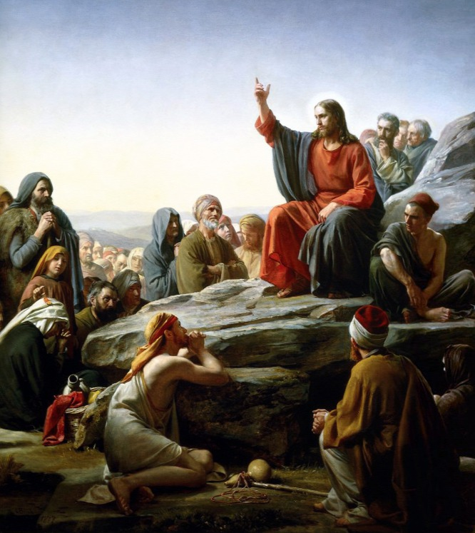
Kereszténység – Hegyi beszéd
Mt 5-7, Lk 6,20-49
„A nyolc boldogság”
„Legyetek hát tökéletesek, amint mennyei Atyátok tökéletes!”
Notes:
Úgy bánjatok az emberekkel, ahogy akarjátok, hogy veletek is bánjanak.
Megmondom nektek, kihez hasonlít, aki eljön, meghallgatja tanításomat és tettekre is váltja.
A házat építő emberhez hasonlít, aki mélyre leásott, és a sziklára rakta az alapot. Jött az árvíz, és az áradat rázúdult a házra, de nem tudta megingatni, mert biztos alapra épült.

Slide 32
Isten hegye - Kereszténység
Fény, világosság
Béke
Szeretet
Jóakarat
Együttérzés
Igazságosság
Tökéletesség
Tisztaság
Bölcsesség
Örökkévalóság
Notes:
Karmelita kolostori iskola: Keresztes Szent János, Avilai Szent Teréz, Lőrinc testvér
Van a bizalmon és szereteten felül is még valami, ami elengedhetetlenül szükséges a lelkiélethez. Valami, ami nélkül hasonlatosak volnánk Don Quijotte-hoz, aki szélmalom ellen harcolt; regényhősökhöz, akik a valóságban nem éltek. Valami, ami biztosít bennünket arról, hogy a valóság alapján állunk – s ez semmi más, mint – a tudás! Más szóval: ismeretek a lelkiélet terén, tájékozottság a szellemi világban.
Az igazságot tehát, hogy lelkiéletünkben szükség van tudásra, ismeretekre, nem lehet megkerülni és mellőzni. Különben nem lesz határozott tárgya sem bizalmunknak, sem szeretetünknek. Új feladatok előtt állunk tehát! Meg kell ismernünk a lelkiéletet magasságaiban és mélységeiben, célkitűzéseiben és akadályaiban. Egy ismeretlen ország talajára léptünk, a magunk lelkének birodalmába, amelyet magunknak kell fölfedeznünk,
hogy mérhetetlen kincseire rábukkanjunk, hogy dús televényföldjét fölszántsuk és bevessük az isteni Ige magvaival, bízva-reménykedve a százszoros termésben.
Az emberi léleknek örök kérdései: Honnan? Hová? A feleletek pedig e kérdésekre örök igazságok: Istentől! Istenhez! Aki e kérdésekre nem felel, az nem él lelkiéletet. Lelkiélet nincs Isten nélkül. – Mert a lélek Tőle származott, – Feléje tör mindig; s addig nem nyugszik, míg el nem éri s Vele nem egyesül. Egyesülni Istennel! – ez a lélek titkos nosztalgiája, határtalan honvágya. Addig nem tud boldog lenni, nincs kielégítve, addig szüntelenül kínlódik, gyötrődik, míg Vele nem egyesül.
Isten hegyére több út is vezet, de nem mindegyik éri el a célt. Két út vezet föl rá, – tanítja Keresztes Szent János. A tökéletlen lélek útja és a tökéletesség szűk útja. A harmadik, a tévelygő lélek útja, eltávolodik tőle.
Milyen a tökéletlen lélek útja?
Nem egyenes, s nem rövid. Kanyarog. El-elvész a hegy völgyeiben, oldalaiban. Minden csúcsot, minden meredeket, minden sziklát elkerül. De fölkeres minden helyet, amely szép és kényelmes; pázsitos kis tisztást, ahol meg lehet újra meg újra pihenni, leheveredni a fűbe s nézni hanyatt fekve a gyönyörű kék égboltot, az édesen szendergő bárányfelhőket; inni nagy kortyokban az üde források kristálytiszta, hideg vizét; kanyarog sejtelmes zúgású fenyvesek szélén, s rajta andalogva haladhat az élvező «turista», tovább, tovább, de tízszer, meg százszor meg-megállva, mert ezer gyönyörűséget kínál a csodaszép természet. No meg a felséges kilátások, a festői panorámák!...
Az idő pedig múlik, szörnyen rohan. Az útnak még csak harmadát, negyedét sem tette meg a nagy «vállalkozó», már is indulhat vissza, hogy rá ne sötétedjék, vagy ha van mersze és ideje bőven, akkor sátrat verhet, és másnap majd újra andaloghat tovább és élvezhet vég nélkül, míg végre kifogy az időből és ki, ki bizony, egészen az elemózsiából.
A hegy csúcsa pedig?... Az várhat!... Majd jövőre! Majd egyszer megpróbálja, – a csúcsig meg se áll!... Majd, majd!... Fő, hogy kiélvezte magát, hogy rengeteg élményt szerzett, gazdagabb lett a lelke felejthetetlen emlékekkel. A Napló telik; lesz min elábrándozni, lesz mit elmesélni... A csúcs? – Igen messze van még, ködbe vész!... Majd.!!!...
Jobb, ezerszerte jobb a szűk út!... Valaki azt mondhatná: sok út lehetséges hozzá, aztán meg Istennek különbözők az útjai. Bizonyára
így van. De én a legbiztosabbat keresem, a legrövidebbet; az utat, amelyen eltévedni lehetetlen.

Slide 33
A Karma törvénye
Az Ősi Bölcsesség tanítása szerint tökéletes igazságosság uralkodik a világon, amelyet minden emberi lény számára a kiegyenlítés törvényének, vagyis az ok és okozat törvényének elkerülhetetlen és áthághatatlan működése biztosít.
Ez az alapvető törvény nem csak az egyénekre, hanem a nemzetekre ugyanúgy vonatkozik és szoros kapcsolatban áll az egymást követő életeken át a tökéletességhez vezető spirituális fejlődéssel.

Slide 34
A tökéletes ember
Az Ősi Bölcsesség szerint az élet célja az emberi Lélek, a spirituális Én kibontakozása és tökéletessé fejlődése, vagyis eljutni „Krisztus tökéletességének mértékére”*. Ezért vagyunk itt; ez a nagy felszabadulás, ami felé mindnyájan tartunk. Ezért tűrjük el megpróbáltatásainkat és ezért éljük át örömeinket. Mindezek eszközök, ami által az ember lelkében kezdettől fogva potenciálisan benne lévő isteni képességek kicsíráznak és a magszerű állapotukból a teljesen kibontakozott állapotukba fejlődnek.
* Pál apostol Efezusiak-nak írt levele IV. részének 13. verse

Slide 35
Az idő problémája
„Az idő nem lehet akadálya a tehetség kibontakoztatásának!”
Egyetlen emberi élet nem elegendő a fizikailag, érzelmileg és szellemileg tökéletessé váláshoz, vagyis a tökéletes ember állapotának eléréséhez.
Ha csak egy életünk lenne, akkor a tökéletesség elérésének feladata reménytelen küldetésnek bizonyulna és eleve kudarcra volna ítélve, mégpedig a megfelelő idő és alkalom hiánya miatt, amely alatt kibontakoztathatnánk minden emberi képességünket, legyőzhetnénk összes gyöngeségünket, és végül megnyilváníthatnánk teljes isteni erőnket.

Slide 36
Újraszületés
Ha azonban igaz az újraszületés tana, ha igenis újra meg újra visszatérünk a Földre, minden alkalommal egy kicsit fejlődve, akkor megvan a lehetősége a teljes kibontakozásnak. Ha mindegyik élet végére csak pár lépéssel előbbre haladtunk – egy-egy különösen sikeres élet végére talán sok lépéssel – a nagy cél felé, akkor számos ilyen élet végeztével elérjük a tökéletességet.

Slide 37
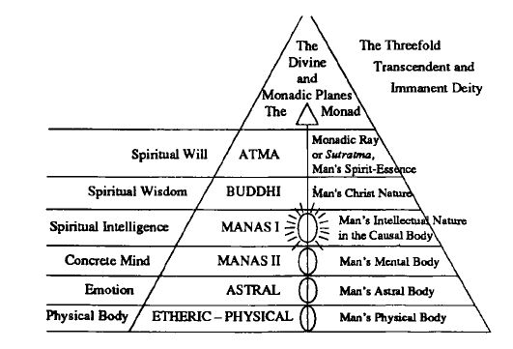
A tökéletességhez vezető Ösvény
Notes:
Az első lépés elérni az Ego-szintű tudatosságot, vagyis amikor az ember halandó teste helyett elkezdi magát a halhatatlan lelkével azonosítani. De még ez sem a végcél, mert ezen túlhaladva végül elérkezhetünk valódi Énünkhöz, legbenső Énünkhöz, amit Platón görög szóval Monád-nak nevezett, ami Egy-et, egy egységet jelent, nyilvánvalóan utalva az Univerzum szellem-esszenciájával való örökös belső egységre. Azt tanítják, hogy ez a mindannyiunk valóban teljesen azonos Énje. Mert a testünk, amely nevet visel, és amivel sajnos legtöbben azonosítjuk önmagunkat – bár ez egy súlyos hiba – csak egy öltözet, amit átmenetileg viselünk. Lelkünk bár időtlen, mégsem örökkévaló.
Már a testi és az Ego-szintű tudatosság között is óriási különbség van. De a végcél mégis az, hogy tudatosan eljussunk a Szellemig, a Legbensőbb valónkig, a ragyogó isteni Én-hez.
Évezredek telnek el, mire az ember spirituális énjének fénye elkezd áthatolni az elméje és érzései fátylain, hogy megvilágosítsa a földi ember tudatát. Ezután azonban a bemutatott módon fokozatosan megszabadíthatja magát a különféle elméletektől, tanoktól és hittételektől, és a közvetlenül, az önmagában felismert igazság válik az egyetlen céljává.
Az első lépéseket ezen az ösvényen magunknak kell megtennünk, de a szükséges segítség mindig rendelkezésre áll.

Slide 38
„Ha a tanítvány készen áll, a Tanító megjelenik”
Eleinte ismeretlenül és láthatatlanul figyeli őt, megjelenik álmaiban, serkenti fejlődését, felébreszti szunnyadó képességeit és kapcsolatba hozza a felfelé vezető Ösvényen vele együtt haladókkal.
Próba-tanítványság: Megvizsgálják, hogy a jelölt mennyire tud a karmikus megpróbáltatások közepette helytállni és közben elkötelezettségéből és önzetlenségéből mit sem veszíteni. Hogyan tud alkalmazkodni a Mester munkájához? A cél a beavatásra való felkészítés.

Slide 39
A beavatáshoz szükséges kvalifikációk

Slide 40
A Teozófiai Társulat hármas célja
Megalkotni az emberiség egyetemes testvériségének egyik magvát nemzetiségi, vallási, társadalmi osztálybeli, nemi és faji megkülönböztetés nélkül.
Támogatni a vallások, bölcseletek és tudományok összehasonlító tanulmányozását.
Kutatni a természet még fel nem ismert törvényeit és az emberben rejlő erőket.
-------------------------------------------------------------------------------------------------------
A Teozófia végső célja, hogy a tökéletességhez vezető ösvényen haladva, minden tanulmányozóját elvezesse legbelső önmagához, minden ereje forrásához: a benne lakozó Istenhez.
Notes:
A Teozófiai Társulat hármas célja …

Slide 41
Köszönöm a figyelmet !

Slide 42
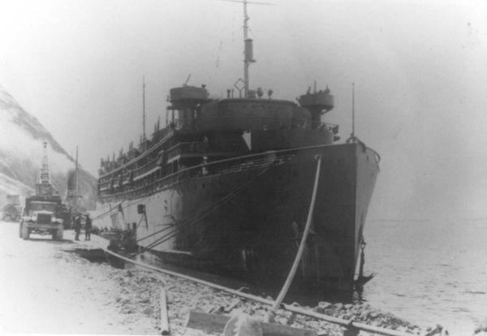
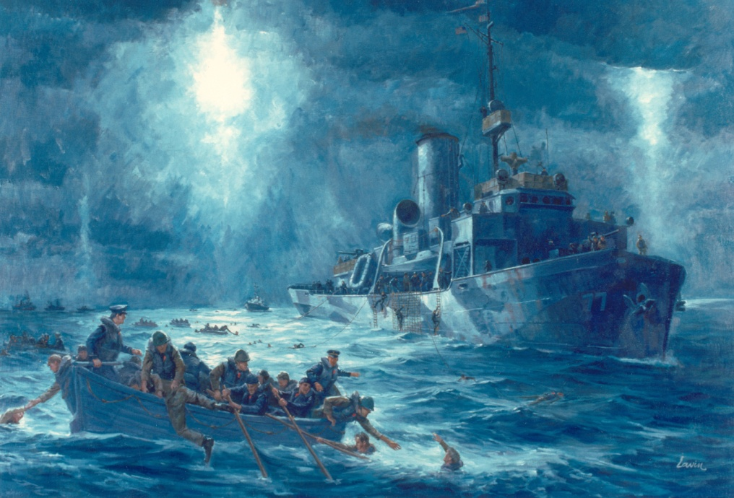
Felelősségvállalás, Önfeláldozás
Notes:
A Dorchester kb. 900 emberrel a fedélzetén 1943. február 3-án találatot kapott és elsüllyedt. A négy káplán segített a bajtársaiknak a mentőcsónakokba szállni, majd saját mentőmellényeiket is másoknak adva, közös imádság kíséretében merültek a hajóval együtt a hullámsírba. Metodista, zsidó, római katolikus és református lelkészek voltak. Sok életet mentettek meg a saját életük árán.

Slide 43
Összefoglaló
Soha nem szakadtunk el Istentől, mindig kapcsolatban vagyunk Vele !
Önmagunk megismerése során kívülről haladunk befelé, mert minden amit keresünk:
Bennünk van !
Notes:
Isten terve az emberek számára az, hogy szunnyadó istenségüket és bennük rejlő erőiket kibontakoztassák és uralják. Az előttünk álló feladat pedig az, hogy kövessük azokat a tanácsokat, amelyet H.P Blavatsky hagyott ránk és ami így szól:
„Tiszta élet, nyílt elme, megtisztult szív, élénk értelem, világos szellemi meglátás, testvéries érzés tanulótársunk iránt, készség tanítást és tanácsot adni és kapni, hűséges kötelességérzés a Tanító iránt, készséges követése az igazság követelményeinek, ha egyszer bizalmunkat belé helyeztük és hisszük, hogy a Tanító annak birtokában van, személyes igazságtalanságok bátor elviselése, elveinkért való bátor helytállás, félelem nélküli védelme azoknak, akiket igazságtalanul bántanak és folytonos éber szemmel tartása az emberi haladás és tökéletesedés eszményének, amit a titkos tudomány elénk tár — ez az Arany Lépcső, amelynek fokain a tanuló felhághat az Isteni Bölcsesség templomához.”

